Slide 1
A IMPORTÂNCIA DA ALIMENTAÇÃO SAUDÁVEL E OUTRAS ESTRATÉGIAS DE PROMOÇÃO DA SAÚDE NO ÂMBITO DOS CSP
ANA REYNOLDS, MD, PhD
NOV 21, 2024

Slide 2
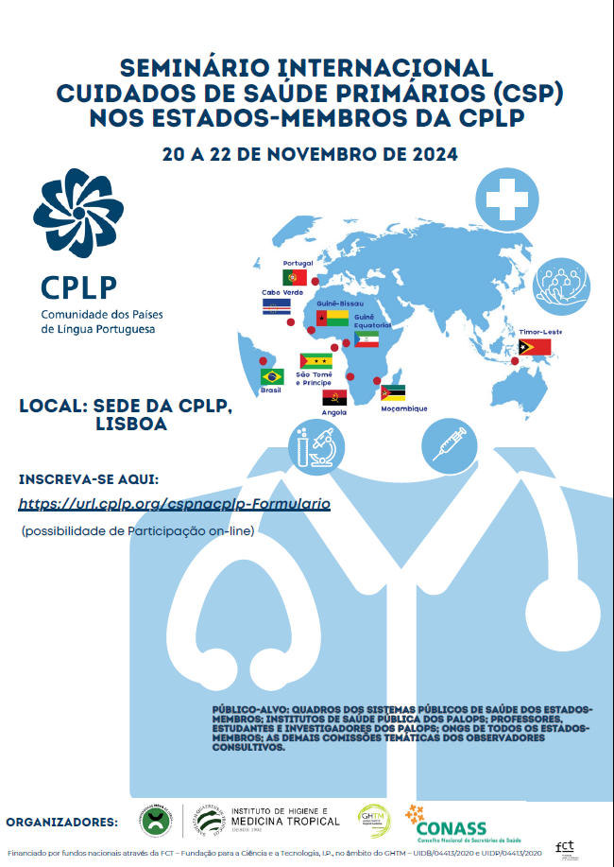
Notes:
2

Slide 3
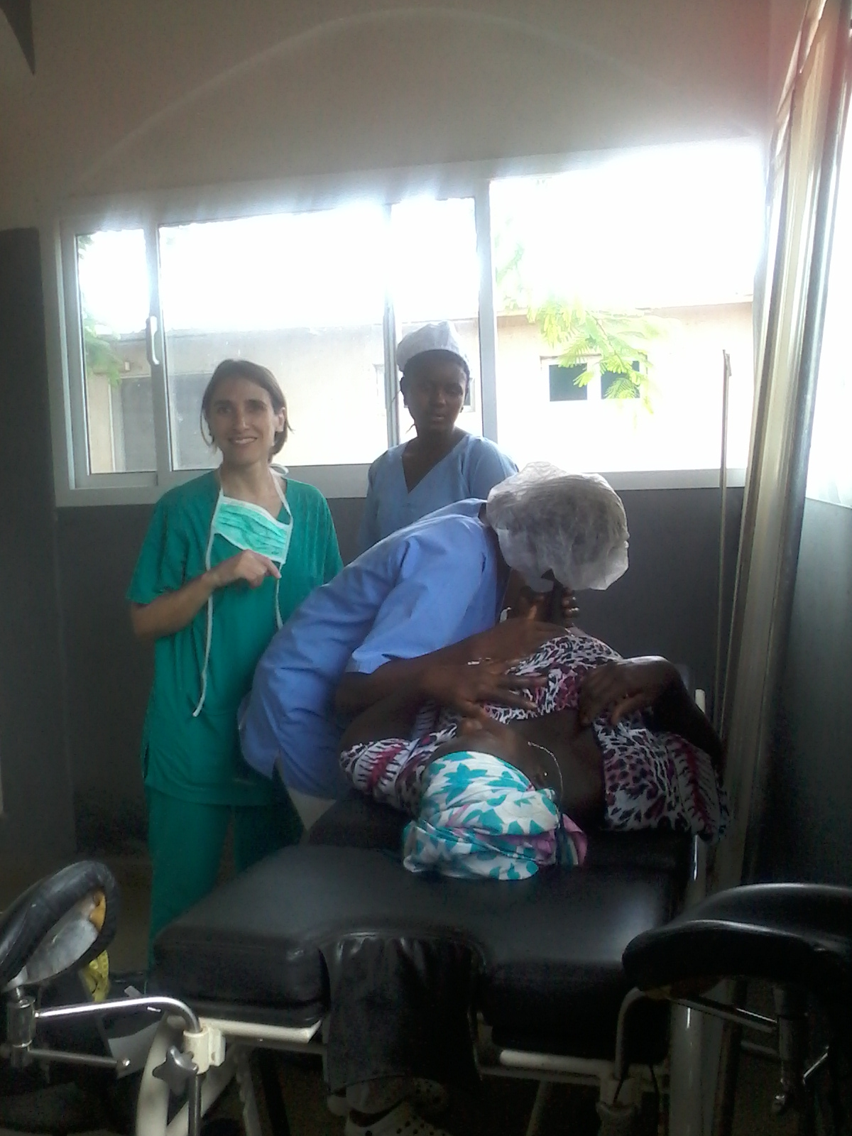
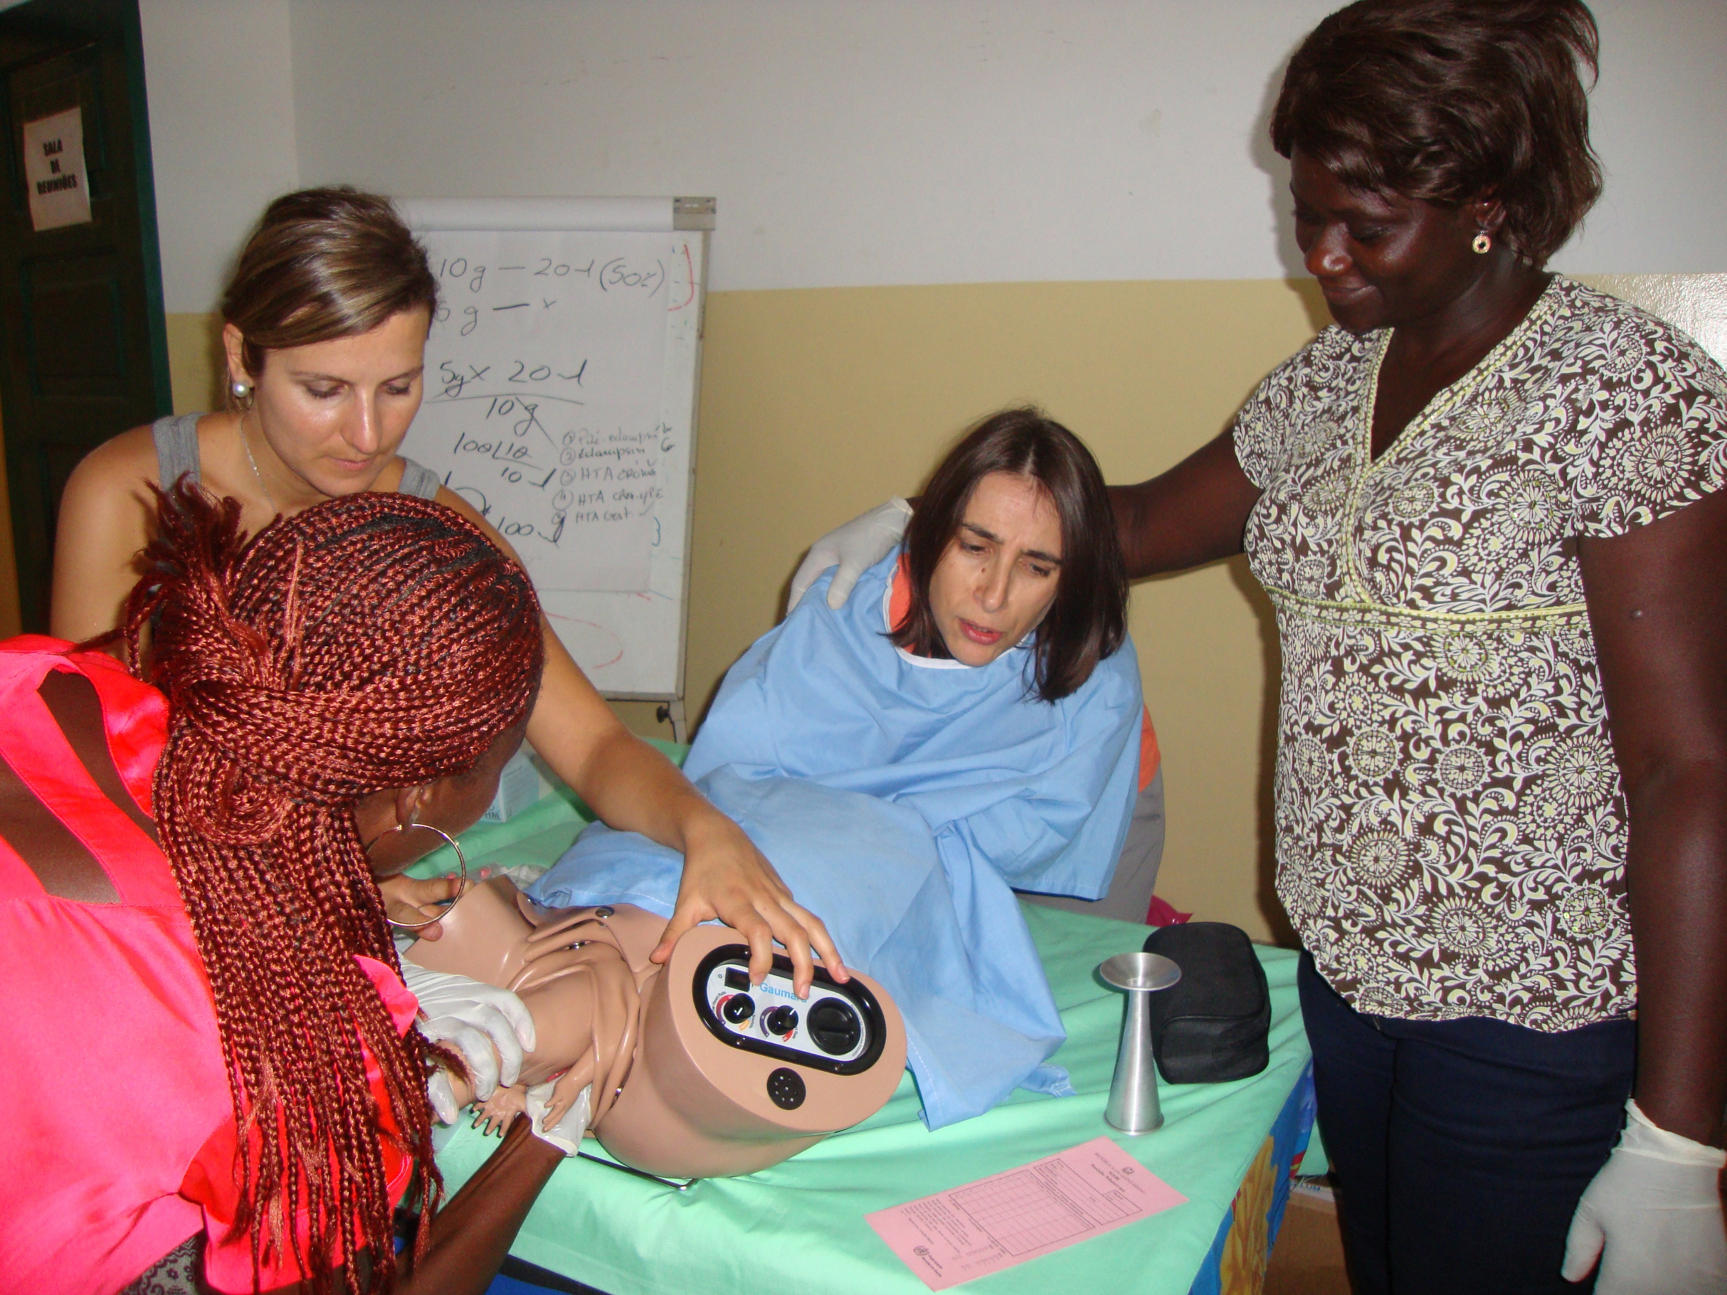
EXPERIÊNCIA NA GUINÉ-BISSAU
PROGRAMA INTEGRADO PARA A REDUÇÃO DA MORTALIDADE MATERNA E INFANTIL (PIMI)
Melhorar os cuidados assistenciais e Contribuir para a redução da mortalidade materna e das crianças até aos 5 anos.
PIMI - Componente Clínico - Instituto Marquês de Valle Flôr
Notes:
Nome do evento, orador, data e local

Slide 4
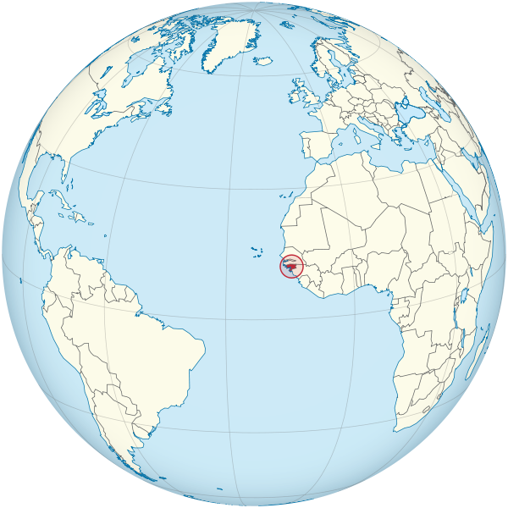
República da Guiné-Bissau
População: +/- 2.1 milhões
177ª posição no ranking do Índice de Desenvolvimento Humano (PDNU*), de 191 países e territórios;
Apresenta uma das taxas mais elevadas do mundo de mortalidade materna e infantil.
*PNUD- Programa das Nações Unidas para o Desenvolvimento
Notes:
The republic of Guinea Bissau is located in sub-Saharan Africa and has a population of around 2 million.

Slide 5
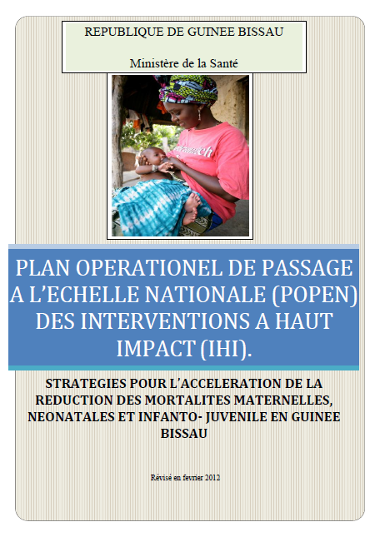
2010
1000 MM/100.000 NV
Plano Operacional de Passagem à Escala Nacional - POPEN (2012)
Das Intervenções de Alto Impacto para reduzir a mortalidade MNIJ

Slide 6
POPEN (2012) Plano de ação – INTERVENÇÕES DE ALTO IMPACTO (IAIs)
 |  |  |  |  |  |  | Impacto estimado nas principais causas de mortalidade materna e infantil
Intervenções de Alto Impacto |  |  |  |  |  |  | Pneumonia | Diarreia | Malária | HIV | Neonatal | Materno | Maternal | Nutrição
Pacote de cuidados PREVENTIVOS | Vacinação |  |  |  |  |  | +++ | +++ |  |  | + | + | + | +
 | Micronutrientes e desparasitação |  |  |  |  |  | +++ | +++ | ++ |  | +++ | + | + | ++
 | Cuidados pré-natais abrangentes |  |  |  |  |  |  |  |  | +++ | +++ | + | + | +
 | Planeamento familiar |  |  |  |  |  |  |  |  | +++ | ++ | +++ | +++ | +
 | Prevenção da transmissão materno-infantil do HIV |  |  |  |  |  | ++ | ++ | + | +++ | ++ | + | + | +
 | Tratamento profilático da malária durante a gravidez |  |  |  |  |  |  |  | + |  | +++ | ++ | ++ | +
Pacote de Cuidados PROMOCIONAIS | Aleitamento materno precoce e exclusivo nos primeiros 6 meses |  |  |  |  |  | +++ | +++ |  | + | +++ | + | + | +++
 | Alimentação complementar da criança |  |  |  |  |  | + | ++ | ++ | ++ |  |  |  | +++
 | Mosqueteiros impregnados de inseticidas |  |  |  |  |  |  |  | +++ |  |  | + | + | +++
 | Prevenção e acompanhamento do tratamento do VIH-SIDA |  |  |  |  |  | + | ++ |  | ++ | ++ | ++ | ++ | +
 | Água, saneamento e cuidados de higiene |  |  |  |  |  | + | +++ |  |  | + | + | + | +++
Pacote de Cuidados CURATIVOS COMUNITÁRIOS | Tratamento com antibióticos a nível comunitário |  |  |  |  |  | +++ | + | + | +++ | +++ | + | +
 | Cuidados com o recém-nascidos de baixo peso e tratamento da septicemia |  |  |  |  |  |  |  |  |  | +++
 | TRO (Tratamento de Reidratação Oral) + Zinco para tratamento de diarreia |  |  |  |  |  |  | +++ |  |  |  |  |  | +
 | Tratamento eficaz da malária |  |  |  |  |  |  |  | +++ |  | + | ++ | ++
 | Tratamento da desnutrição grave |  |  |  |  |  | + | ++ | ++ | ++ |  |  |  | +++
Pacote de Cuidados nas ESTRUTURAS SANITÁRIAS | Parto assistido por pessoal qualificado |  |  |  |  |  |  |  |  |  | +++ | +++ | +++
 | Cuidados obstétricos e neonatais de urgência |  |  |  |  |  |  |  |  |  | +++ | +++ | +++
 | Assistência de qualidade aos recém-nascidos de baixo peso e tratamento da septicemia neonatal |  |  |  |  |  |  |  |  |  | +++ |  |  | +
 | Cuidados preventivos e tratamento da infeção por HIV pediátrica |  |  |  |  |  |  |  |  | +++ |  |  |  | ++
 | Cuidados de qualidade para o tratamento de pneumonia, diarreia, malária e desnutrição grave |  |  |  |  |  | +++ | +++ | +++ | +++ |  |  |  | ++
 | Impacto potencial total |  |  |  |  |  | 65% | 75% | 90% | 90% | 50-60% | 60% | 60% | 35%
Legenda: |  | +++ |  | Muito forte | ++ | Forte |  |  | + |  |  |  | Moderado

Slide 7
*PIMI I
41 meses (07-2013 a 11-2016)
4 regiões sanitárias (Biombo, Cacheu, Farim, Oio)
42 estruturas sanitárias (Hospitais Regionais , CS A,B,C)
*PIMI II
48 meses (06-2017 a 05-2021)
11 regiões sanitárias (nacional)
132 estruturas sanitárias (Hospitais Regionais, CS A,B,C)
*PIMI III
36 meses (07-2022 a 06-2025)
11 regiões sanitárias (nacional)
137 estruturas sanitárias (Hospitais Regionais, CS A,B,C)
Apoiar a Saúde Reprodutiva, Materna, Neonatal e Infantil, rumo a um Sistema Universal de Cobertura de Saúde na Guiné-Bissau
*www.imvf.org

Slide 8
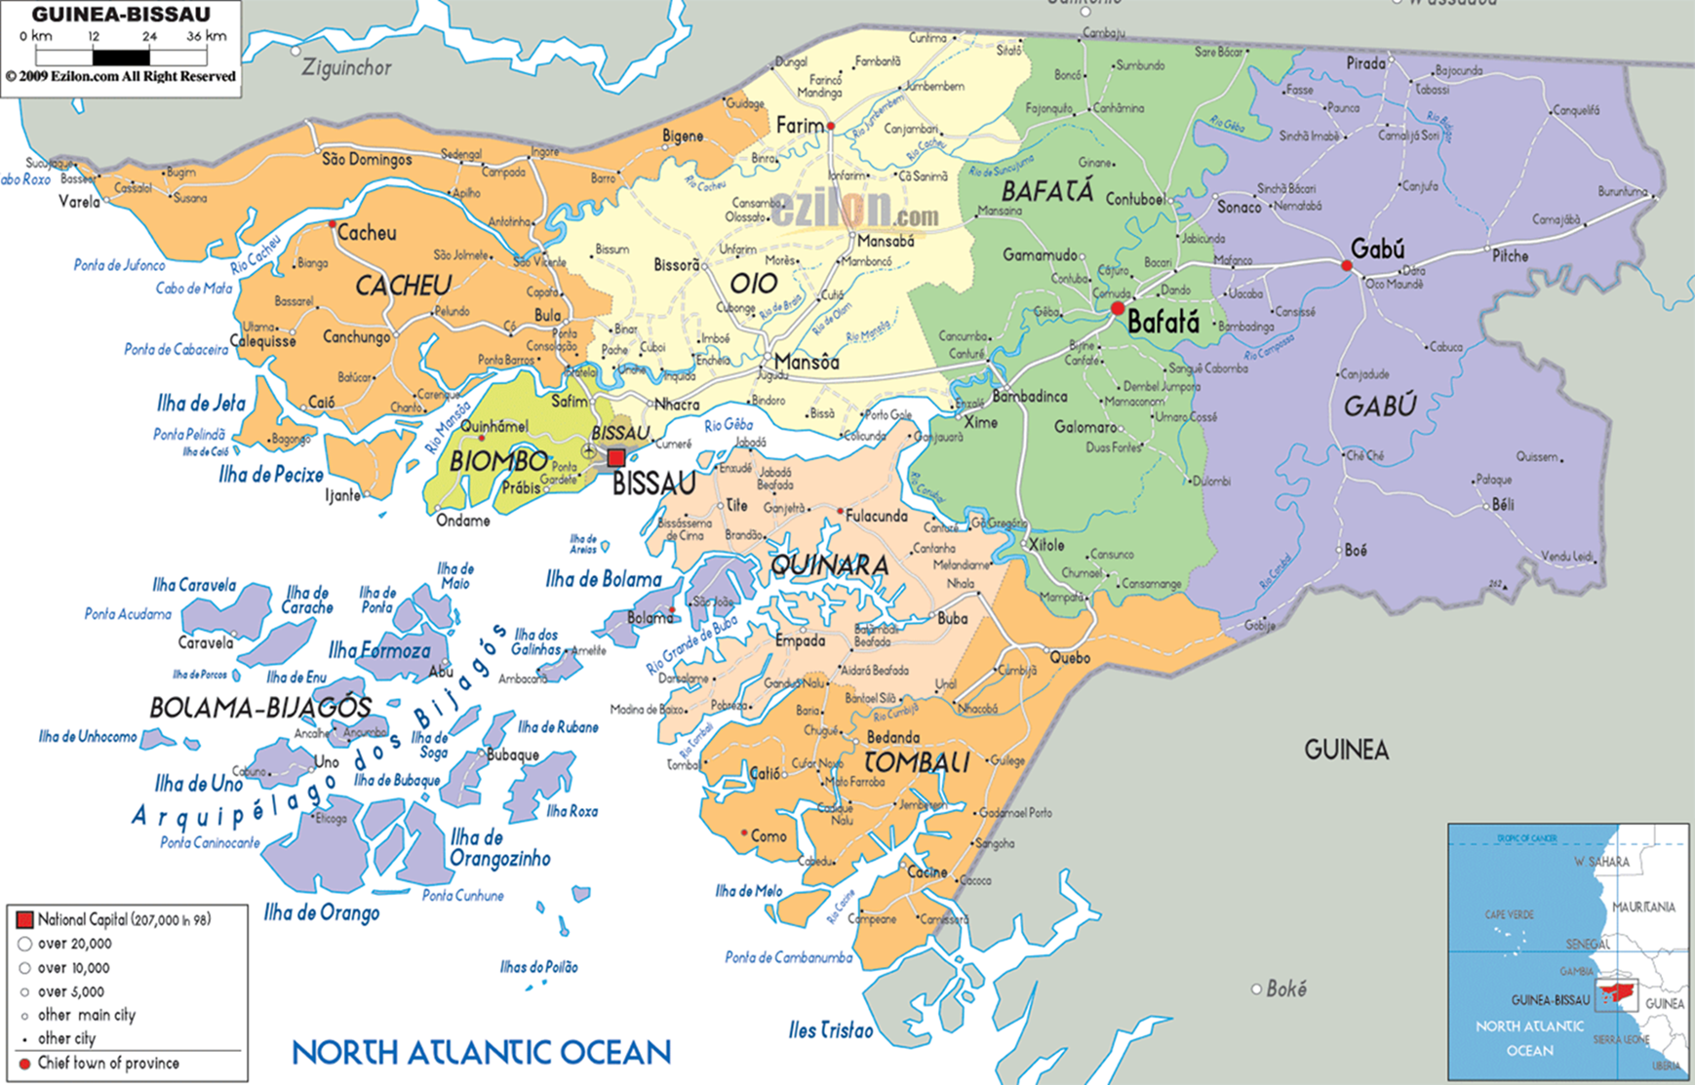
GUINÉ-BISSAU – RECURSOS – ESTRUTURAS SANITÁRIAS
Hospitais centrais (Bissau, n=2): HNSM, HPM, Hospitais Regionais (n= 5); Centros Materno-Infantis (n=6);
Centros de Saúde: A (n=3, capacidade cirúrgica); B (n= 17, médico/a); C (n=104 enfermeiro/a).

Slide 9
GUINÉ-BISSAU – RECURSOS HUMANOS EM SAÚDE
INDICADORES DE DESENVOLVIMENTO DA SAÚDE | World (2021) | Guinea-B (2021) | Portugal (2021)
Razão de mortalidade, MATERNA (estimativa modelada, por 100.000 nados-vivos) | 223 (2020) | 725 (2020) | 12 (2020)
Taxa de mortalidade, NEONATAL (por 1.000 nascidos vivos) | 18 | 34 | 2
Taxa de mortalidade, INFANTIL (por 1.000 nascidos vivos) | 28 | 50 | 3
Taxa de mortalidade,UNDER-5 (por 1.000 nascidos vivos) | 38 | 74 | 3
A maioria dos profissionais de saúde presta cuidados em Bissau e não tem formação especializada.
Camas hospitalares (por 1.000 pessoas) | 2.9 (2017) | 0.7 (2007) | 3.5 (2018)
Enfermeiro/as e parteiras (por 1.000 pessoas) | 4 (2018) | 1.1 | 7.4 (2012)
Médico/as (por 1.000 pessoas) | 1.6 (2018) | 0.2 | 5.5 (2019)
Partos assistidos por pessoal de saúde qualificado (% do total) | 83% (2019) | 54% (2019) | 99% (2020)
Dados do Banco Mundial

Slide 10
GUINÉ-BISSAU – INDICADORES SMNIJ
INDICADORES DE DESENVOLVIMENTO DA SAÚDE | World (2021) | Guinea-B (2021) | Portugal (2021)
Mortalidade, MATERNA (estimativa modelada, por 100.000 nados-vivos) | 223 (2020) | 725 (2020) | 12 (2020)
Mortalidade, NEONATAL (por 1.000 nascidos vivos) | 18 | 34 | 2
Mortalidade, INFANTIL (por 1.000 nascidos vivos) | 28 | 50 | 3
Mortalidade,UNDER-5 (por 1.000 nascidos vivos) | 38 | 74 | 3
Discrepância de dados entre as bases de informação em saúde existentes;
Fonte de dados nas ES do SNS vs
estimativas populacionais.
Dados do Banco Mundial

Slide 11
GUINÉ-BISSAU – MORBIMORTALIDADE MATERNO-FETAL
CONTEXTO SANITÁRIO ATUAL
2019
58% das causas atribuídas de morte incluíam as doenças transmissíveis, condições maternas, pré-natais e nutricionais (média mundial de 18%).
A prevalência de anemia nas mulheres grávidas era 52% (média mundial de 38%).
2021
A incidência de malária era 105.1 por 1.000 habitantes em risco.
2022
Só 24% da população tinha acesso a água de qualidade (média mundial de 73%).

Slide 12
GUINÉ-BISSAU - MORBIMORTALIDADE MATERNO-FETAL
PRINCIPAIS CAUSAS
HEMORRAGIAS
ANEMIA (causa multifatorial)
DOENÇAS HIPERTENSIVAS (associadas ou próprias da gravidez)
DIABETES MELLITUS/GESTACIONAL?? (falha no rastreio/diagnóstico)
Todas estas situações associam-se a importantes complicações obstétricas e desfechos obstétricos muito desfavoráveis.

Slide 13
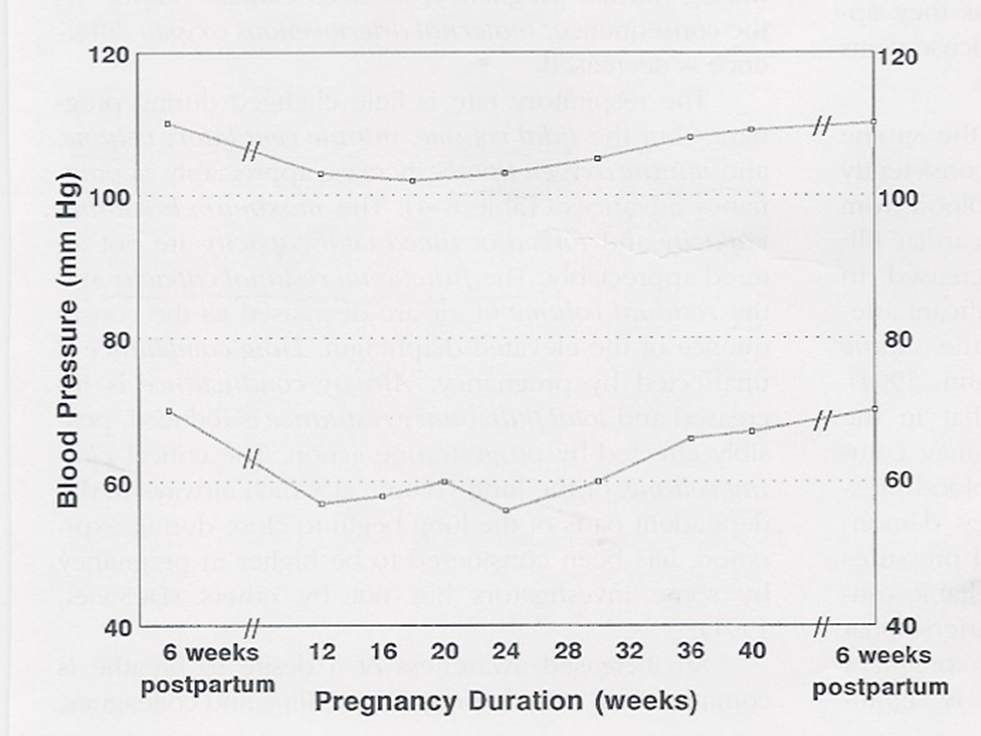
FISIOLOGIA DA GRAVIDEZ - TENSÃO ARTERIAL
DETERMINAR O PERFIL TENSIONAL DA POPULAÇÃO

Slide 14
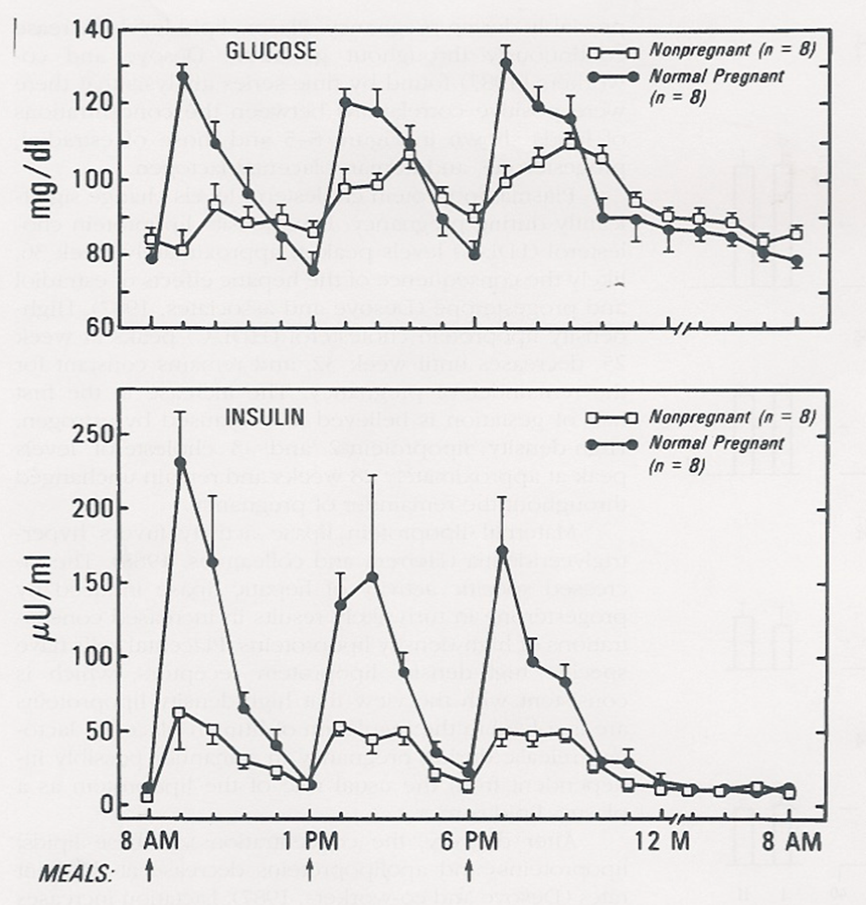
FISIOLOGIA DA GRAVIDEZ - GLICEMIA
GRAVIDEZ É UM “ESTADO DIABETOGÉNICO”
HIPERGLICEMIA PÓS-PRANDIAL;
HIPOGLICEMIA EM JEJUM
HÁBITOS ALIMENTARES
DETERMINAR O PERFIL GLICÉMICO POPULAÇÃO

Slide 15
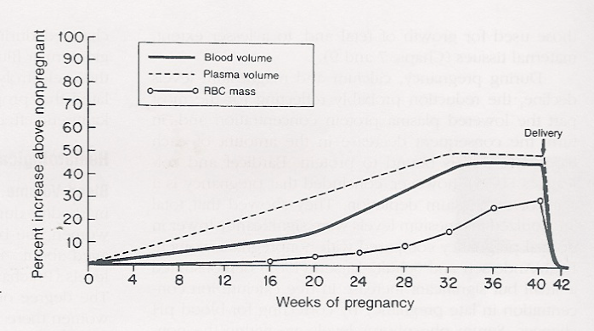
FISIOLOGIA DA GRAVIDEZ – ALTERÇÕES HEMATOLÓGICAS (G. RUBROS)
FISIOLOGIA DA GRAVIDEZ - TENSÃO ARTERIAL
A GRAVIDEZ associa-se a ANEMIA FISIOLÓGICA
Volume plasmático: ↑1000 ml
Volume GR: ↑ 300ml

Slide 16
FISIOLOGIA DA GRAVIDEZ – ALTERÇÕES HEMATOLÓGICAS (G. RUBROS)
Valores de referência para diagnóstico de anemia na gravidez (adaptado das recomendações da OMS, 2016)
 | 1º Trimestre | 2º Trimestre | 3º Trimestre | Puerpério
Hemoglobina | < 11 g/dL | < 10,5 g/dL | < 11 g/dL | < 10 g/dL
Hematócrito | < 33% | < 32% | < 33%
DIAGNÓSTICO DE ANEMIA FERROPÉNICA: microcitose (VGM<85fL) e FERRITINA diminuída (<70ug/L).

Slide 17
ANEMIA
Problema importante de saúde pública;
É um indicador de má nutrição e de outros problemas de saúde;
É considerada um sinal de uma condição subjacente.

Slide 18
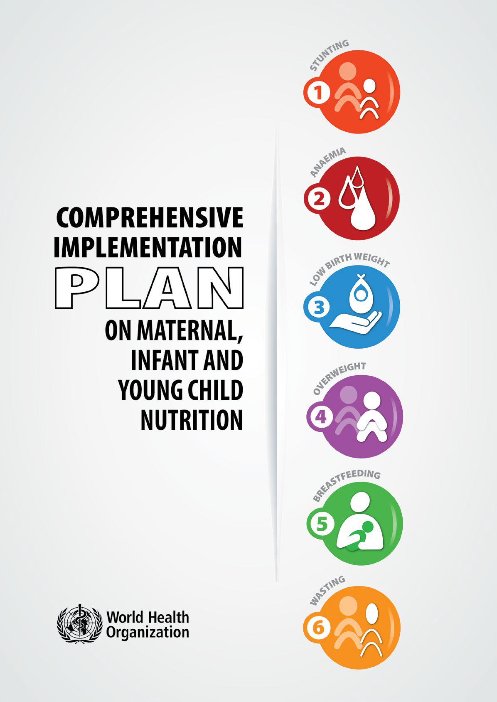
ANEMIA
A OMS tem um plano de ação em vigor no que respeita à nutrição MNIJ, com prioridades a alcançar até 2025.
Este plano fixa seis objetivos globais. Destaco 2:
● Diminuir em 50% da anemia em mulheres em idade reprodutiva;
● Diminuir em 30% o baixo peso ao nascer.
WHO | Technical document, 19 May 2014
https://www.who.int/publications/i/item/WHO-NMH-NHD-14.1 (acedido em 7 nov, 2024)

Slide 19
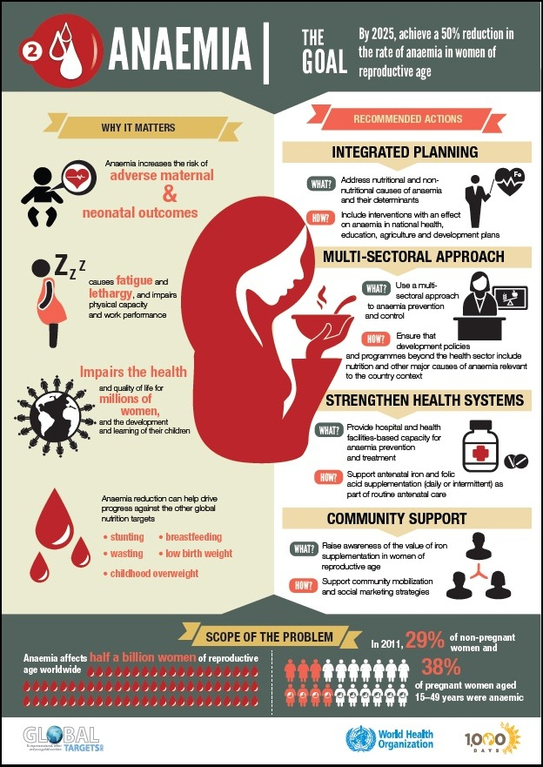
https://www.who.int/multi-media/details/infographics-anaemia (acedido em 7 nov, 2024)

Slide 20
ANEMIA
https://www.who.int/news-room/fact-sheets/detail/anaemia (acedido em 7 nov, 2024)
Fichas técnicas
https://www.who.int/news-room/fact-sheets/detail/malnutrition
https://www.who.int/news-room/fact-sheets/detail/malaria
https://www.who.int/news-room/fact-sheets/detail/soil-transmitted-helminth-infections
https://www.who.int/news-room/fact-sheets/detail/schistosomiasis

Slide 21
GUINÉ-BISSAU – MORBIMORTALIDADE MATERNO-FETAL
CONCLUSÃO
Dado o panorama cultural, a dificuldade no acesso à informação, os constrangimentos relacionados com as infraestruturas (mobilidade, saneamento básico), os baixos níveis de escolaridade e económico-financeiro, e as dificuldades na prestação de cuidados assistenciais na Guiné-Bissau (poucos recursos), é essencial apostar numa
ABORDAGEM DE PROXIMIDADE PARA A PROMOÇÃO DA SAÚDE
(ASC/COMUNIDADE; CSP)

Slide 22
GUINÉ-BISSAU – MORBIMORTALIDADE MATERNO-FETAL
CONCLUSÃO
Ações a promover tendo em vista a melhoria dos indicadores de SMNIJ
Literacia em saúde: Adquirir hábitos de alimentação saudáveis;
Prevenção, deteção e diagnóstico das causas de anemia;
Prevenção, rastreio e deteção de doenças infeciosas;
Prevenção e rastreio da diabetes gestacional;
Prevenção e rastreio da patologia hipertensiva.

Slide 23
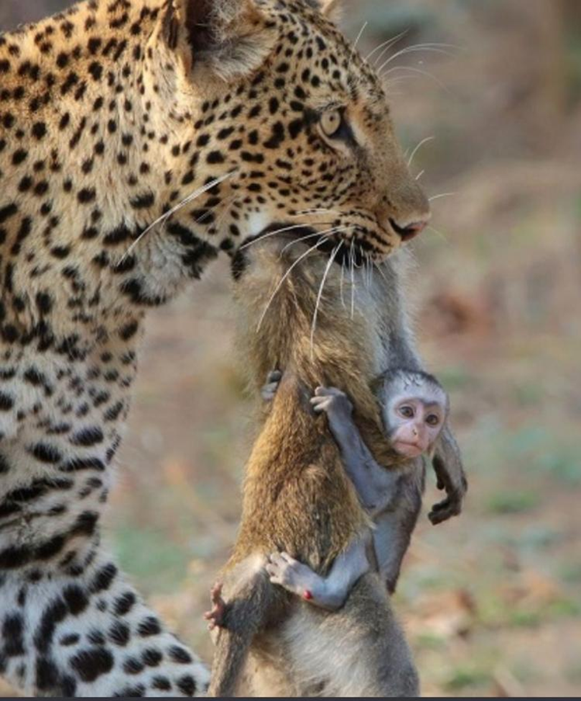

Slide 24
BIBLIOGRAFIA
1.Organização Pan-Americana da Saúde (OPAS), Organização Mundial de Saúde (OMS). Saúde materna. 2022. Available at: https://www.paho.org/pt/node/63100 (accessed 13/12/2022).
2.Akaba GO, Nnodu OE, Ryan N, Peprah E, Agida TE, Anumba DOC, et al. Applying the WHO ICD-MM classification system to maternal deaths in a tertiary hospital in Nigeria: A retrospective analysis from 2014-2018. PLoS One. 2021;16(1):e0244984.
3.Rojas-Suarez J, Suarez N, Ateka-Barrutia O. Developing obstetric medicine training in Latin America. Obstet Med. 2017;10(1):16-20.
4.Say L, Chou D, Gemmill A, Tuncalp O, Moller AB, Daniels J, et al. Global causes of maternal death: a WHO systematic analysis. Lancet Glob Health. 2014;2(6):e323-33.
5.Reports. UHD. Access and explore human development data for 191 countries and territories worldwide. 2024. Available at: https://hdr.undp.org/data-center/country-insights#/ranks (accessed 10/03/2024).
6.World Bank Data. Derived based on the data from Global Health Estimates 2020: Deaths by Cause, Age, Sex, by Country and by Region, 2000-2019. Geneva, World Health Organization. 2020. Link: who.int/data/gho/data/themes/mortality-and-global-health-estimates/ghe-leading-causes-of-death. Available at http://data.worldbank.org (accessed 10/03/2024).
7.World Bank Data. WHO/UNICEF Joint Monitoring Programme ( JMP ) for Water Supply, Sanitation and Hygiene washdata.org. Available at http://data.worldbank.org (accessed 10/03/2024).
8.World Bank Data. World Health Organization, Global Health Observatory, Data Repository (apps.who.int/ghodata). Available at http://data.worldbank.org (accessed 10/03/2024).
9.World Health Organization. International statistical classification of diseases and related health problems. Tabular list. In: Organization WH, editor. 10th revision, 5th edition https://apps.who.int/iris/handle/10665/246208 [accessed 9/11/2022]: Geneva: WHO 2016. p. 1069-70.
10.World Bank Data. World Health Organization's Global Health Workforce Statistics, OECD, supplemented by country data.: Available at http://data.worldbank.org (accessed 10/03/2024).

